Slide 1

ESTADOS E INFORMES FINANCIEROS BÁSICOS
al 31 de DICIEMBRE del 2017
Febrero 2018

Slide 2
ESTADOS E INFORMES FINANCIEROS SUBSISTEMA DE CONTABILIDAD GUBERNAMENTAL
Los Estados e informes Financieros del Subsistema de Contabilidad Gubernamental corresponden a los reportes “Institucionales” que contienen tanto los fondos del Presupuesto General (fondos GOES) como de la donación recibida con Fondos AECID-FFID Proyecto 2637 código 40742: Fortalecimiento del papel Rector del ISDEMU para la implementación del marco Normativo para la igualdad y una vida libre de violencia.
Las asignaciones globales que aparecen en la Ley de Presupuestos para el Ejercicio Financiero Fiscal 2017 son por Us$5,323,445.00 distribuidas así: Transferencias Corrientes de fondos GOES por Us$5,143,445.00 y transferencias de Capital fondos GOES Us$ 180,000.00

Slide 4
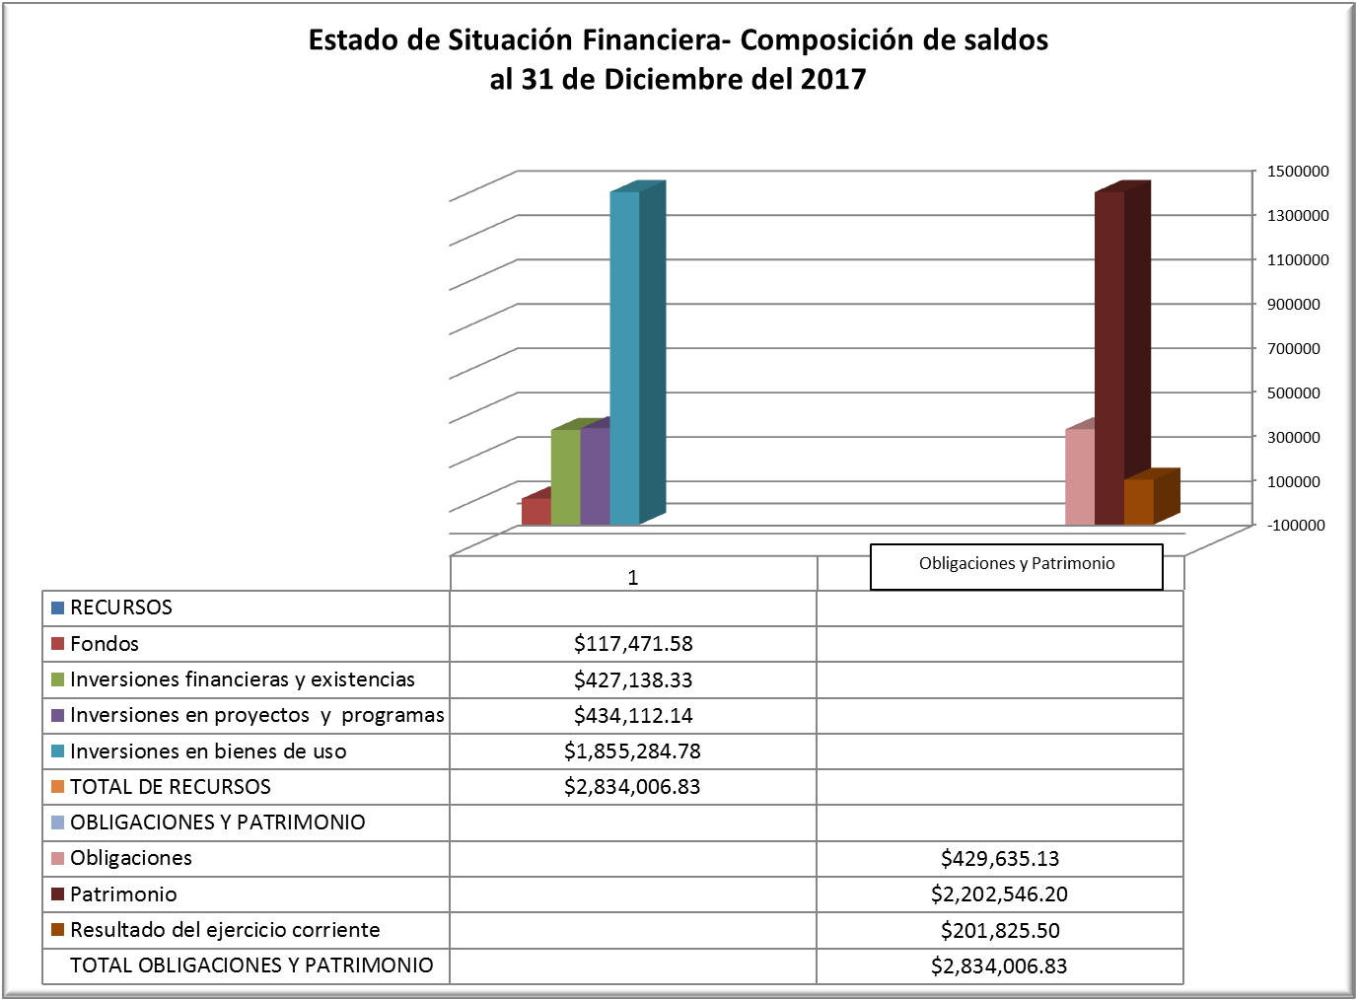
Recursos

Slide 6
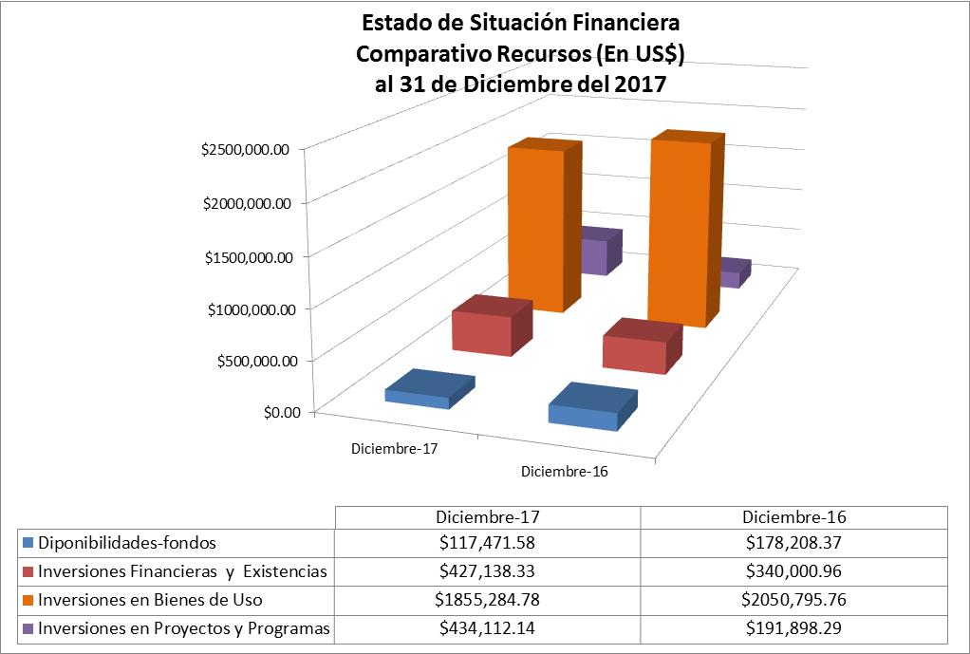

Slide 7
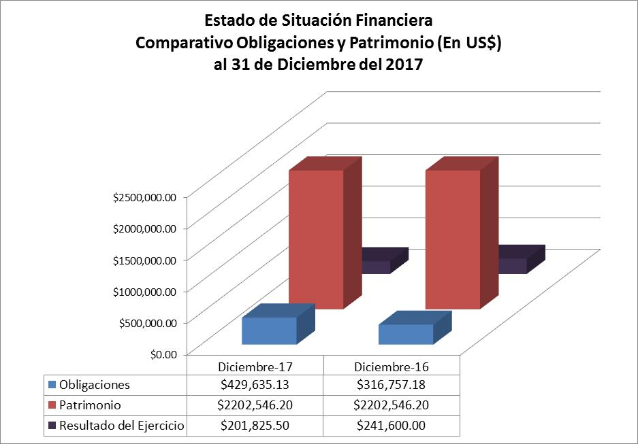

Slide 9
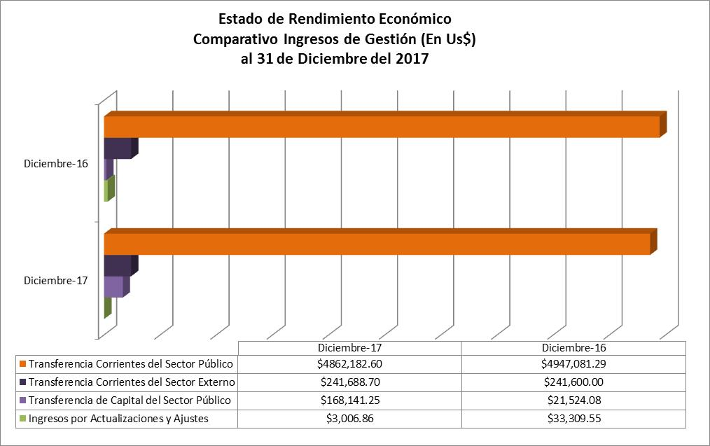

Slide 10
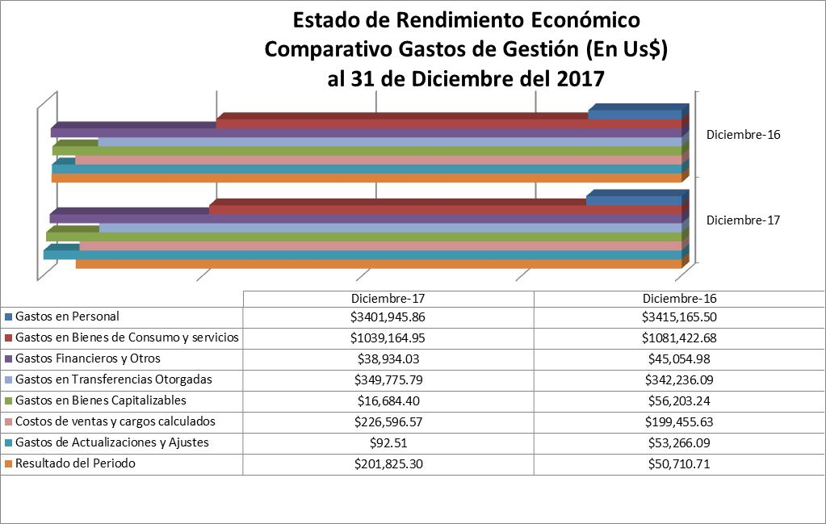

Slide 12
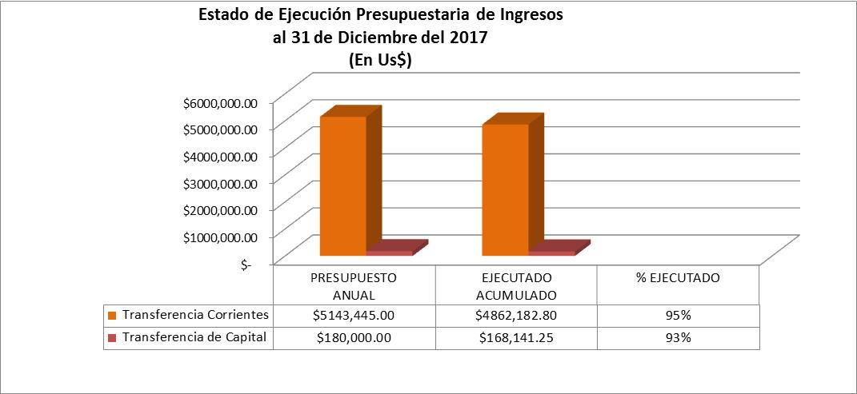

Slide 13
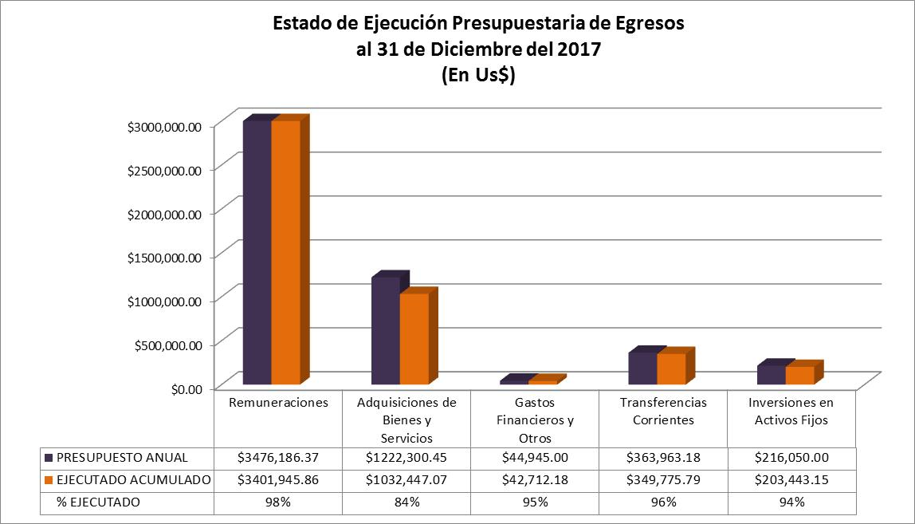

Slide 14
INFORMES FINANCIEROS SUBSISTEMA PRESUPUESTARIO
En este apartado se presentan por separado los informes financieros correspondientes a fondos GOES y los correspondientes a las donaciones recibidas de diferentes organismos donantes.

Slide 27
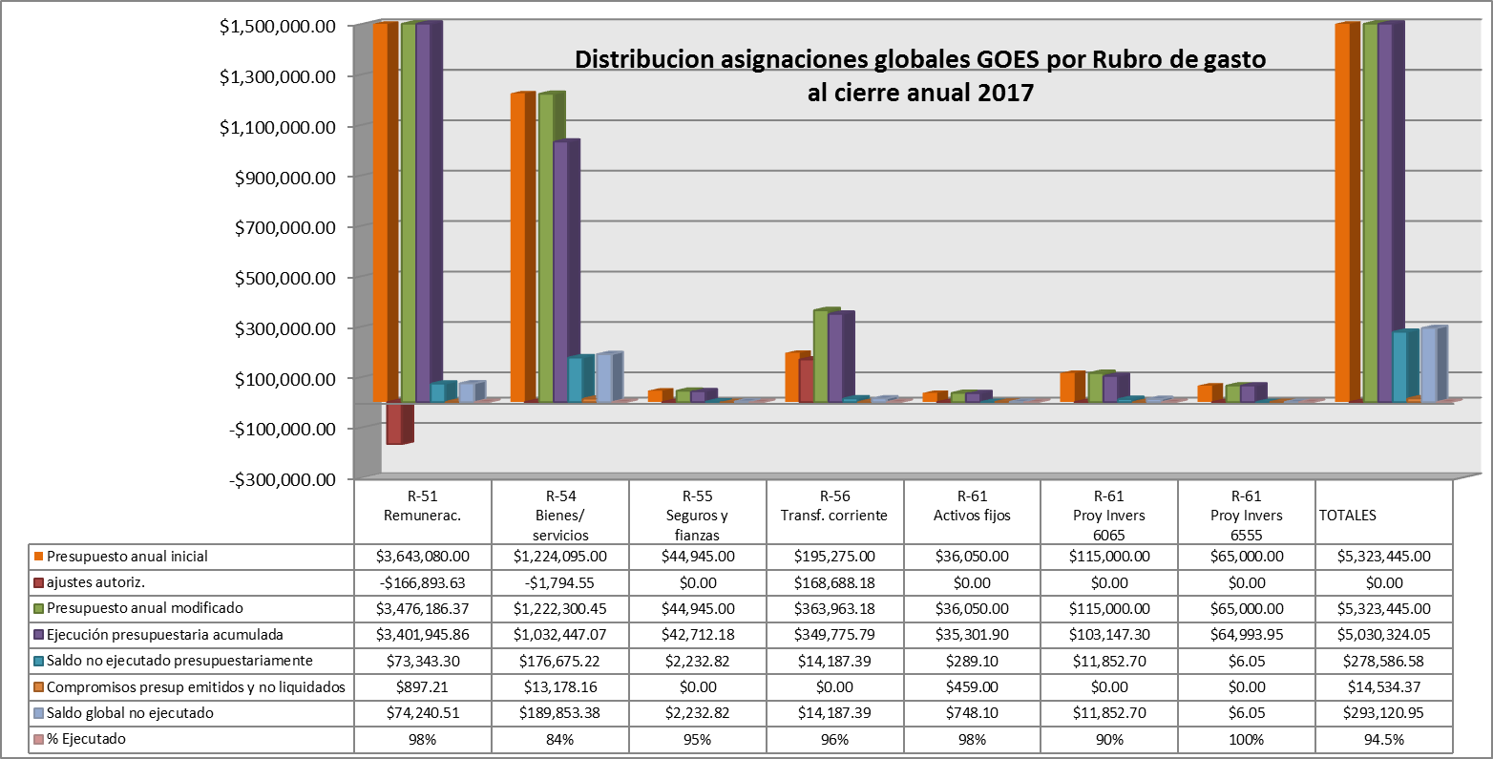

Slide 28
DONACIONES FINANCIERAS
Fondos AECID-FFID. Proyecto 2637 CODIGO 40742 : Fortalecimiento del papel Rector del ISDEMU para la implementación del marco Normativo para la igualdad y una vida libre de violencia.
Periodo ejecución : del 1 de julio de 2015 al 30 de Junio 2017 (incluye 2da prórroga ).
EJECUCION FINANCIERA CERRADA -proyecto liquidado

Slide 29
GRACIAS
Instituto Salvadoreño para el Desarrollo de la Mujer
Unidad Financiera Institucional

